Slide 1
ЗВО Університет Короля Данила
Кафедра інформаційних технологій
Головчук Петро Володимирович
Спеціальність 121 «Інженерія програмного забезпечення»
КВАЛІФІКАЦІЙНА РОБОТА
На тему «Розробка клієнтської частини веб-сайту для бюро перекладів «Парі-ІФ»»
Науковий керівник: Бойчук А. М.
2023

Slide 2
Актуальність теми
У сучасному світі все більше людей звертаються до курсів для підвищення своїх навичок і отримання нових знань. Однак, обираючи курси, люди звертають увагу не лише на якість навчання, але й на дизайн та користувацький інтерфейс (UI) веб-сайтів. Хороший UI робить веб-сайт з курсами зручним, мобільним та привабливим для користувачів, що забезпечує позитивний досвід і полегшує взаємодію з платформою. Отже, розробка клієнтської частини веб-сайту для бюро курсів та перекладів французької мови “Парі-Іф” є актуальним рішенням для зручної взаємодії з клієнтами а також для більшої мобільності та автоматизації роботи і сприяє збільшенню клієнтів в майбутньому.

Slide 3
Об’єкт роботи:
Сайт запису на курси та замовлення перекладів французької мови.
Мета роботи:
Розробка клієнтської частини сайту бюро перекладів з зручним та простим функціональним користувацьким інтерфейсом (UI) та привабливим дизайном.
Завдання дослідження:
- пошук уже існуючих аналогів та їх аналіз;
- вибір інструментів, мови програмування, технологій розробки та суміжних програм (за необхідності);
- розробка прототипу веб-сайту;
- розроблення зручного красивого та сучасного дизайну;
- адаптація веб-сайту під мобільні пристрої;
- проведення тестування продукту.

Slide 4
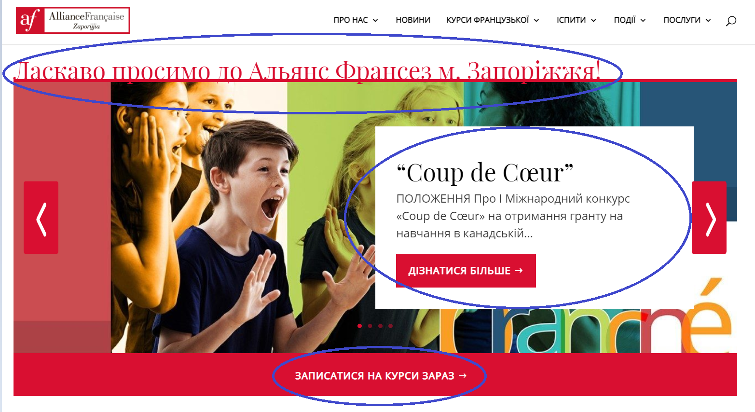
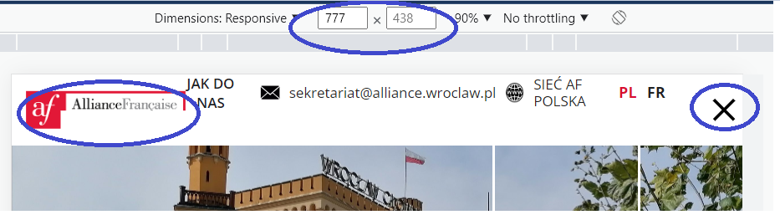
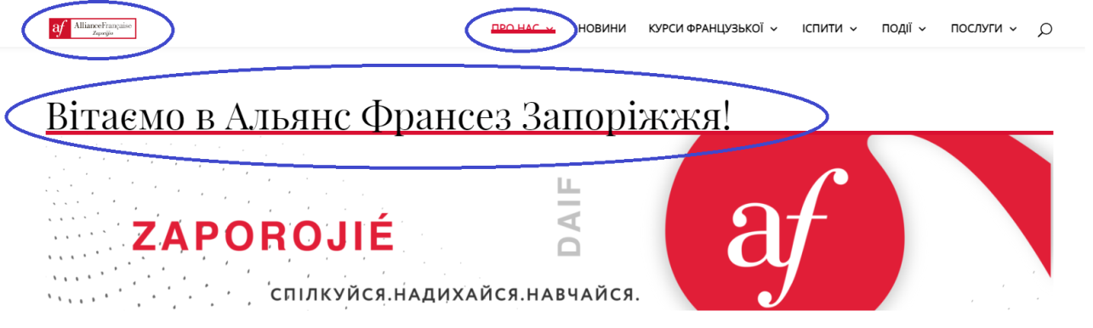
Огляд та аналіз сайтів аналогів
Розглянувши дані веб-сайти, можна одразу помітити їхні недоліки: застарілий дизайн, поганий інтерфейс користувача, багато багів в адаптивності. Такі сайти відлякують користувачів.

Slide 5

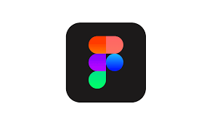


Засоби для реалізації даного завдання
Для реалізації даного завдання було використано інструменти такі як balsamiq для розробки прототипу веб-сайту, середовище figma для створення дизайну і звичайно веб-технології такі як HTML, CSS, JavaScript для розробки веб-сайту.

Slide 6
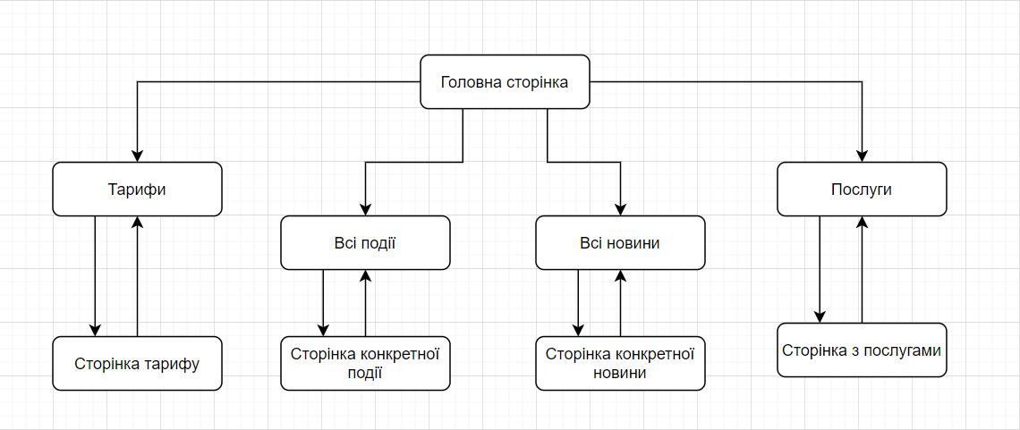
Загальна структура веб-сайту

Slide 7
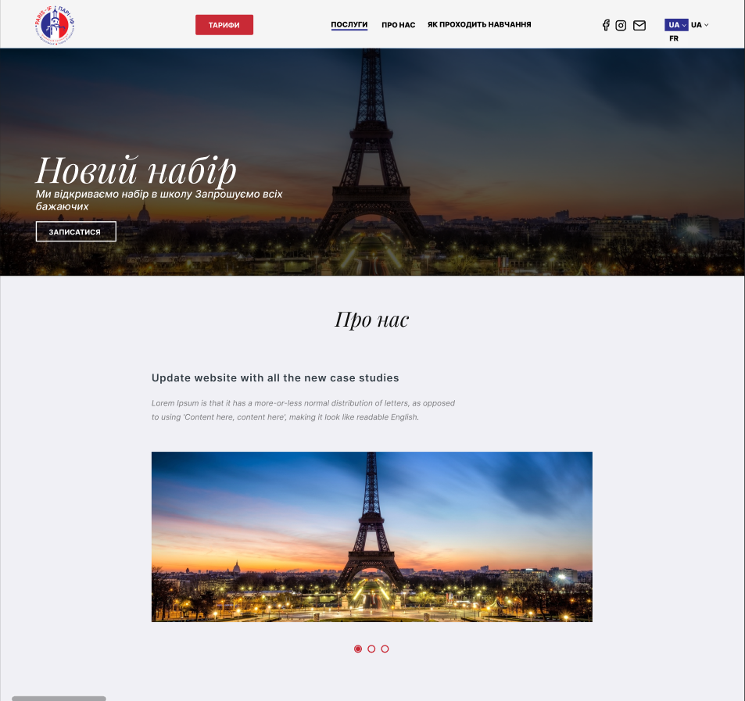
Результати виконання
На даному слайді можна побачити готовий фрагмент головної сторінки веб-сайту, з усім реалізованим функціоналом, сучасним дизайном та інтуїтивним інтерфейсом користувача.

Slide 8
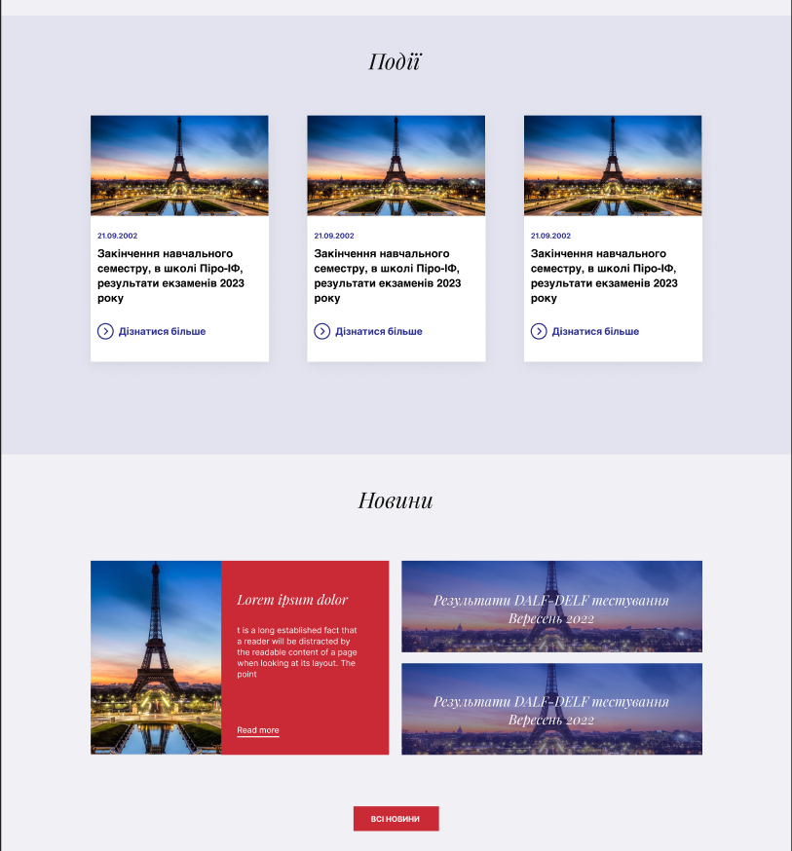
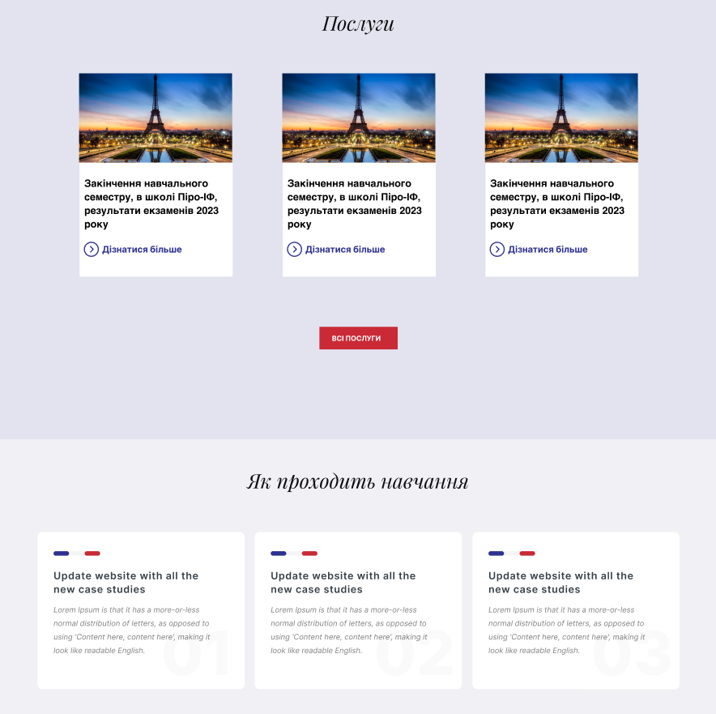
Головна сторінка веб-сайту

Slide 9
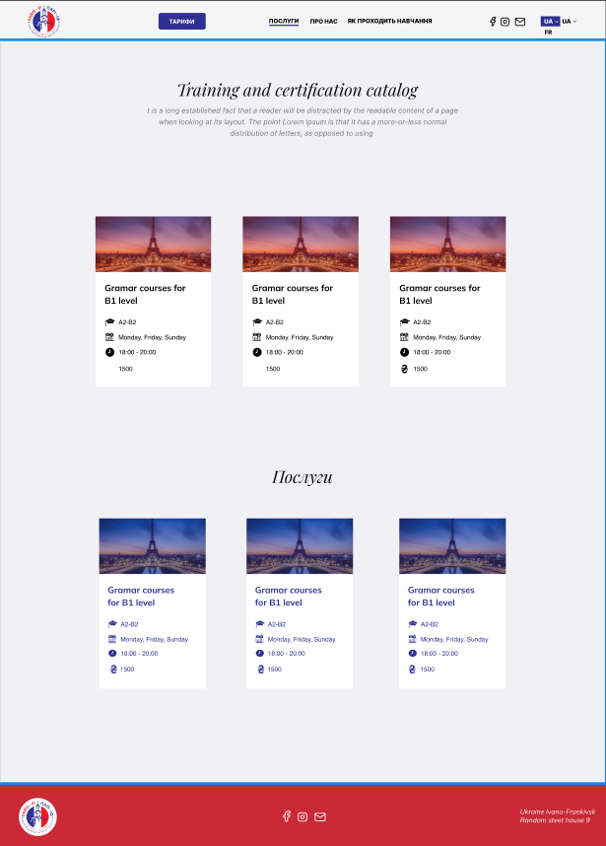
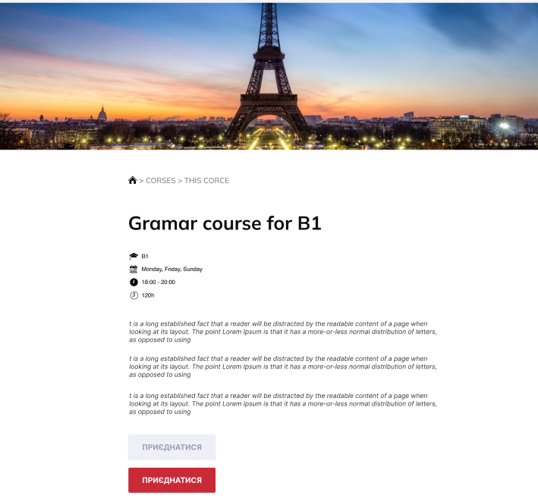
Сторінки курсів веб-сайту

Slide 10
Висновок
В результаті виконання кваліфікаційної роботи створено клієнтську частину веб-сайту для бюро курсів та перекладів французької мови Парі-Іф. Створений даний веб-ресурс за допомогою таких технологій як: HTML, CSS, JavaScript, технологія FlexBox. Також були використані такі інструменти як: Balsamiq Wireframes, Figma та середовище розробки Visual Studio Code. За допомогою даного веб-сайту користувачі можуть записуватись на курси, замовляти професійні переклади з французької на українську і навпаки, переглядати новини компанії їхні успіхи та події які в них проводяться. В процесі розробки було:
- проведено аналіз переваг та недоліків уже існуючих сайтів-аналогів;
- зроблено вибір інструментів та технологій для створення веб-сайту;
- розроблено сучасний та простий для сприйняття дизайн з простим для користувачів функціоналом;
-розроблено адаптацію веб-сайту під мобільні версії;
- проведено тестування продукту;

